Slide 1
VISITE AUTOMATIQUE GUIDÉE SOUS VREng

Slide 2
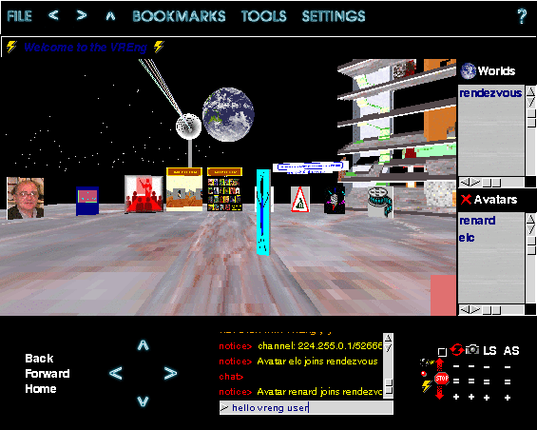
Fonctionnement de VREng
Liens vers des sites Webs ou d’autres mondes
Avatar représentant l’utilisateur
Chat permettant aux utilisateurs de discuter
Panel de direction

Slide 3
Fonctionnement de VREng
3 aspects:
    rendu 3D
    Gestion des données a travers un réseau
    Interaction entre objet et utilisateur
Principe des interaction entre objets:
  Tous les objets dérive d’une meme class WObject
  Tous les objets on les memes propriété:
    Une position
    Une taille
    Un comportement (sensible a la gravité, au collision…)
    …

Slide 4
Fonctionnement de VREng
Description d’un monde:
  Fichier .vre syntaxe propre a vreng:
    Format de description d’objets (XML-like):
<type
name="name"
pos="x,y,z,az,ax"
attribut="value" ... >
<solid geometry attribut="value" ... />
child node
</type>
Le fichier est parsé pour chaque objet décrit un objet est créé est les variables lui sont alloués.

Slide 5
Gestion des collisions
List d’objet du monde
List d’objet du monde
Boucle principale
Boucle principale
Mise a jour du monde
Mise a jour du monde
Y a-t-il collision entre objet?
Appeler la fonction d’intersection de l’objet collisionné

Slide 6
Création de l’objet “Guide“(1)
Spécification de l’objet:
  Un objet qui emmène l’utilisateur à travers un monde pour lui faire visité celui- ci
  Possibilité de s’échapper de la visite et de la reprendre
  Ne pas faire appel à une application externe à Vreng.
Solution:
  Création d’un objet type tapis planche à roulette
  L’utilisateur est déplacé lorsqu’il rentre en collision avec l’objet. L’objet s’arrête quand il n’y a plus collision.

Slide 7
Création de l’objet “Guide“(1)
Principe de l’objet guide:
  si collision : quelle objet est en collision?
  Si objet = user
    On regarde à quelle position est l’objet
    On la compare avec la trajectoire définie dans le fichier de description des mondes
    On effectue un déplacement élémentaire :
      Y =Y+(Yb-Ya)*k*V*normalisé
      X =X+(Xb-Xa)*k*V*normalisé
      Si Z=cst sur trajectoire Z=Z+k
      Sinon Z=Z+ 3k
      K=pas du deplacement elementaire, a et b = 2 points de la trajectoire
Problème:
  il faut gérer la gravité
  La colision n’est pas toujours bien detecté
Autres fonction ajoutées:
  Possibilité d’atteindre l’objet avec la fonction goto
  Possibilité de manipuler l’objet

Slide 8
Création d’un monde virtuel
But du projet=visite de musée par exemple.
=>monde à visiter comprenant de nombreux objets qu’on trouve sous VREng : portes vers d’autres mondes, objets, animations, multimedia…
Difficultés majeures:
-Ajuster la position des objets
=>arc de cercle en périphérie du monde
-Ajuster l’orientation des objets
Format de description d’objets (XML-like):
<type
name="name"
pos="x,y,z,az,ax"
attribut="value" ... >
<solid geometry attribut="value" ... />
child node
</type>
Demonstration de OurWorl.vre
url:/REV/projet/final

Slide 9
La trajectoire(1)
But du projet est d’écrire trajectoire dans fichier .vre=>création d’un attribut “chemin“. Trajectoire est une suite de points, déplacement rectiligne de l’avatar.
Parsage des données écrites dans le .vre, nécessité de modèle d’écriture de “chemin“:
Chemin="(x₁,y₁,z₁,v₁)(x₂,y₂,z₂,v₂)(x₃,y₃,z₃,v₃)! "
Le fichier parse.cc prend les 4 valeurs de chaque quadruplet et les place dans le tableau chemin[20][4].

Slide 10
La trajectoire(2)
Le fichier guide .cc reprend ces valeurs et calcule les déplacements élémentaires à effectuer. Par exemple, du point i au point i+1(i appartient à [0,19]):
pos.x=(chemin[i+1][0]- chemin[i][0])* chemin[i][3]/norme(i,i+1)
pos.y=(chemin[i+1][1]- chemin[i][1])* chemin[i][3]/norme(i,i+1)
pos.z=(chemin[i+1][2]- chemin[i][2])* chemin[i][3]/norme(i,i+1)
Arrivé au point i+1, l’indice i s’incrémente et le calcule recommence avec les nouvelles valeurs.
Normalisation=>même vitesse quelque soit la taille du segment.
Pb:on arrive pas au point exact (forçage en entier) et donc quelques surprises: à améliorer !!!

Slide 11
DEMONSTRATION

